Slide 1

Chµo mõng thÇy c« vÒ dù tiÕt häc h«m nay
ng÷ v¨n líp 9
Ng­êi thùc hiÖn:

Slide 2


MIÊU TẢ NỘI TÂM
TRONG VĂN BẢN
TỰ SỰ

Slide 3
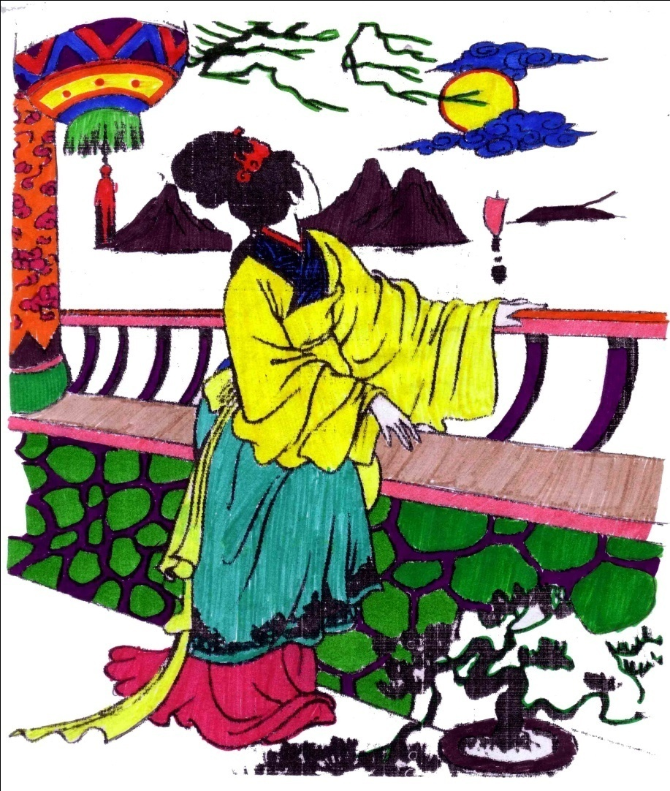
Kiều ở lầu Ngưng Bích
Trước lầu Ngưng Bích khóa xuân,
Vẻ non xa tấm trăng gần ở chung.
Bốn bề bát ngát xa trông,
Cát vàng cồn nọ bụi hồng dặm kia….
….Tưởng người dưới nguyệt chén đồng
Tin sương luống những rày trông mai chờ
Bên trời góc bể bơ vơ
Tấm son gột rửa bao giờ cho phai
Xót người tựa cửa hôm mai
Quạt nồng ấp lạnh những ai đó giờ
Sân Lai cách mấy nắng mưa
Có khi gốc tử đã vừa người ôm
Buồn trông cửa bể chiều hôm
Thuyền ai thấp thoáng cánh buồm xa xa?
Buồn trông ngọn nước mới sa,
Hoa trôi man mác biết là về đâu?
Buồn trông nội cỏ rầu rầu,
Chân mây mặt đất một màu xanh xanh
Buồn trông gió cuốn mặt duềnh,
Ầm ầm tiếng sóng kêu quanh ghế ngồi.
(Trích Truyện Kiều – Nguyễn Du)

Slide 4
Hoạt động nhóm
*Nhóm 1:Tìm những câu thơ tả cảnh ở lầu Ngưng Bích? Dấu hiệu nhận biết? Những cảnh đó giúp ta hiểu gì về tâm trạng của Kiều?
*Nhóm 2:Tìm những câu thơ miêu tả tâm trạng của Thúy Kiều.Nêu dấu hiệu nhận biết.Cách miêu tả có tác dụng như thế nào đối với việc khắc họa tâm trạng Kiều trong văn bản?
*Nhóm 3:Nêu dấu hiệu nhận biết cách miêu tả nội tâm nhân vật trong đoạn văn của Nam Cao. Cách miêu tả có tác dụng như thế nào đối với việc khắc họa tâm trạng lão Hạc?

Slide 5
Trước lầu Ngưng Bích khoá xuân
Vẻ non xa tấm trăng gần ở chung
Bốn bề bát ngát xa trông,
Cát vàng cồn nọ bụi hồng dặm kia.

Slide 6
Buồn trông cửa bể chiều hôm ,
Thuyền ai thấp thoáng cánh buồm xa xa?
Buồn trông ngọn nước mới sa ,
Hoa trôi man mác biết là về đâu ?
Buồn trông nội cỏ rầu rầu ,
Chân mây mặt đất một màu xanh xanh .
Buồn trông gió cuốn mặt duềnh ,
Âm ầm tiếng sóng kêu quanh ghế ngồi .

Slide 7
Bẽ bàng mây sớm đèn khuya,
Nửa tình nửa cảnh như chia tấm lòng.
Tưởng người dưới nguyệt chén đồng,
Tin sương luống những rày trông mai chờ.
Bên trời góc bể bơ vơ,
Tấm son gột rửa bao giờ cho phai.
Xót người tựa cửa hôm mai ,
Quạt nồng ấp lạnh những ai đó giờ?
Sân lai cách mấy nắng mưa,
Có khi gốc tử đã vừa người ôm.

Slide 8
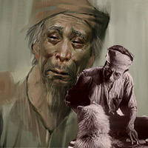
Mặt lão đột nhiên co rúm lại. Những vết nhăn xô lại với nhau, ép cho nước mắt chảy ra. Cái đầu lão ngoẹo về một bên và cái miệng móm mém của lão mếu như con nít. (Nam Cao – Lão Hạc)

Slide 9
Mặt lão đột nhiên co rúm lại. Những vết nhăn xô lại với nhau, ép cho nước mắt chảy ra. Cái đầu lão ngoẹo về một bên và cái miệng móm mém của lão mếu như con nít. (Nam Cao – Lão Hạc)
=> Dằn vặt, đau khổ, ân hận, day dứt khi bán con Vàng.

Slide 10
-Miêu tả nội tâm trong văn bản tự sự là tái hiện những ý nghĩ, cảm xúc và diễn biến tâm trạng của nhân vật.
=>Đó là biện pháp quan trọng để xây dựng nhân vật, làm cho nhân vật sinh động.
-Miêu tả nội tâm:
+trực tiếp bằng cách diễn tả những ý nghĩ, cảm xúc, tình cảm của nhân vật;
+Gián tiếp bằng cách miêu tả cảnh vật, nét mặt, cử chỉ, trang phục,…của nhân vật.

Slide 11
“Một vùng cỏ áy bóng tà, Gió hiu hiu thổi một vài bông lau. Rút trâm sẵn giắt mái đầu,
Vạch da cây vịnh bốn câu ba vần. Lại càng mê mẩn tâm thần Lại càng đứng lặng tần ngần chẳng ra. Lại càng ủ dột nét hoa
Sầu tuôn đứt nối châu sa vắn dài. Vân rằng: "Chị cũng nực cười,
"Khéo dư nước mắt khóc người đời xưa." Rằng: "Hồng nhan tự thuở xưa, "Cái điều bạc mệnh có chừa ai đâu ? Nỗi niềm tưởng đến mà đau,
Thấy người nằm đó biết sau thế nào ?”
(Trích: Truyện Kiều-Nguyễn Du)

Slide 12



HƯỚNG DẪN VỀ NHÀ
Học bài
Hoàn thành bài tập
Chuẩn bị bài: tổng kết về từ vựng

Slide 13

CÁM ƠN CÁC THẦY CÔ
VÀ CÁC EM !

